Slide 1
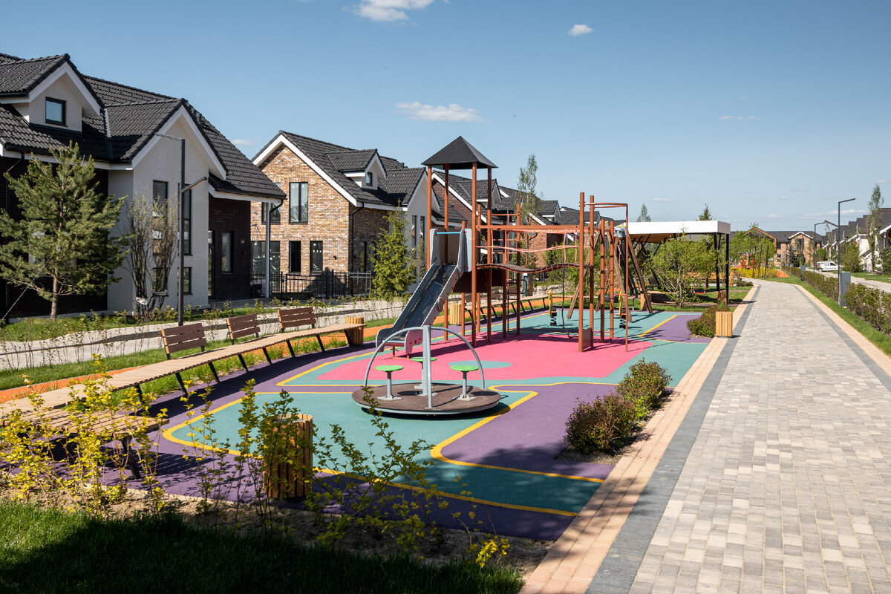
Жилищное строительство в Курской области
для обеспечения жильем жителей приграничных территорий

Slide 2


Общая информация
Принят закон Курской области, позволяющий предоставлять землю в аренду без проведения торгов застройщику, который будет готов реализовать масштабный инвестиционный проект (далее - МИП)
Закон Курской области от 31.03.2025 № 18-ЗКО
Подобраны земельные участки, на которых планируется жилищное строительство.
Проведены встречи с застройщиками, которые выразили заинтересованность в реализации проектов жилищного строительства на территории Курской области
Определен Региональный оператор жилищного строительства - АО СЗ «Агентство развития строительства Курской области» (АО СЗ «АРСКО»)
Подготовлен проект Порядка заключения соглашения о реализации МИП, который в настоящее время проходит процедуру согласования.

Slide 3




Порядок и условия предоставления земельного участка
Условия МИП:
Строительство и ввод в эксплуатацию индивидуальных жилых и (или), домов блокированной застройки и (или) многоквартирных домов.
Реализация не менее 20% площади жилых помещений в строящихся объектах жителям приграничных территорий, получивших сертификат, по средней рыночной стоимости 1 кв. метра общей площади жилого помещения, определенной Министерством строительства и жилищно-коммунального хозяйства Российской Федерации для Курской области, исходя из которой произведен расчет размера полученной гражданином выплаты и (или)
Удовлетворение прав пострадавших участников долевого строительства способами, определенными Законом Курской области от 26 марта 2025 года № 9-ЗКО «О мерах по защите прав участников долевого строительства многоквартирных домов на территории Курской области».
Земельный участок предоставляется в аренду без проведения торгов на срок реализации масштабного инвестиционного проекта
Заключение соглашения о реализации масштабного инвестиционного проекта осуществляется путем отбора лучшего масштабного инвестиционного проекта

Slide 4
Критерии отбора лучшего инвестиционного проекта
Количество квадратных метров жилой площади, которые будут реализованы гражданам с приграничных территорий по цене сертификата, но не менее 20 % от общей площади жилых помещений, вводимых в эксплуатацию при реализации МИП
Объем прав требований обманутых дольщиков, которые должны быть удовлетворены (кв.м по ДДУ) способами, определенными Законом Курской области от 26 марта 2025 года № 9-ЗКО и срок удовлетворения их прав
Количество квадратных метров жилой площади, вводимых при реализации МИП
Общий срок реализации МИП и срок начала его реализации
Опыт строительства жилых объектов в качестве застройщика и (или) подрядчика
Регистрация застройщика в качестве налогоплательщика на территории Курской области или обязательство о такой регистрации в течение 3-х месяцев с даты заключения соглашения

Slide 5
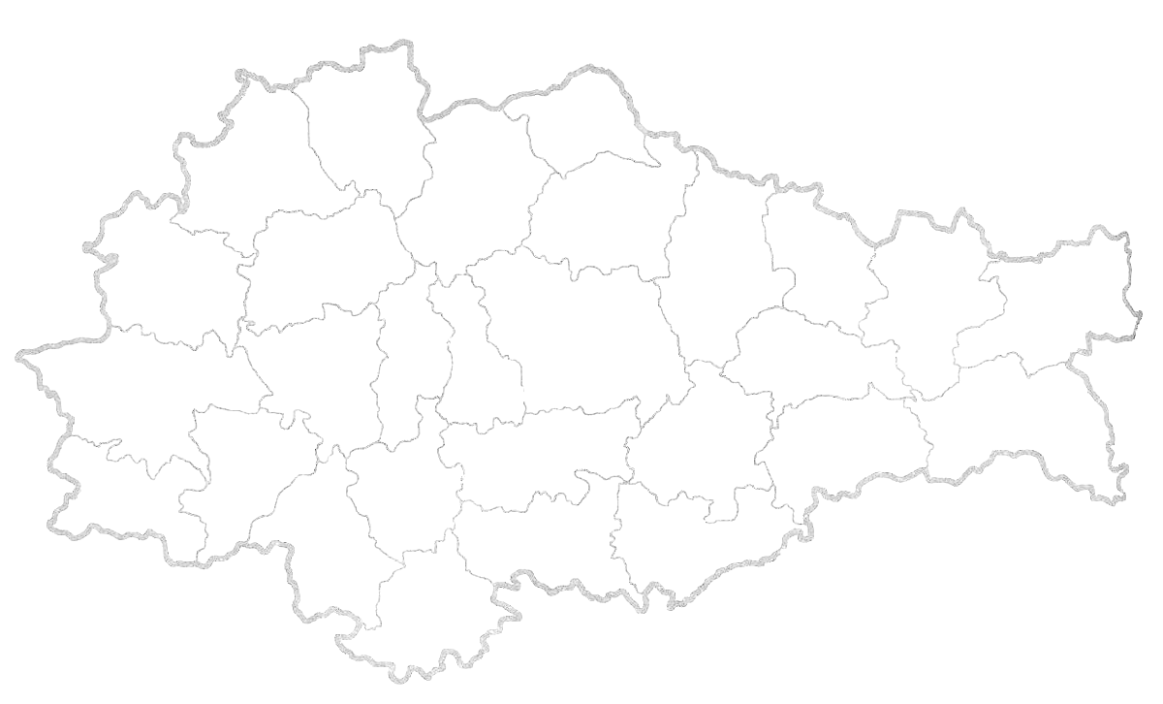
Земельные участки под жилищное строительство
38 УЧАСТКОВ
Железногорский район
Поныровский район
количество участков
425 ГЕКТАР
4 участка 52 га
1 участок 5 га
площадь участков
448 ТЫС. КВ.М
Фатежский
район и г. Фатеж
Щигровский
район
градостроительный потенциал
3 участка 26 га
15 участка 69 га
Курчатовский
район и г. Курчатов
Медвенский
район
Солнцевский
район
6 участков 43 га
1 участок 27 га
5 участка 96 га
Обоянский
район
Пристенский
район
1 участок 25га
2 участка 81 га

Slide 6


Региональный оператор жилищного строительства
Министерство строительства Курской области
РЕГИОНАЛЬНЫЙ ОПЕРАТОР ЖИЛИЩНОГО СТРОИТЕЛЬСТВА
(АО СЗ «АРСКО»)
граждане
застройщики
Организация единого пространства для взаимодействия c гражданами – открытого офиса Регионального оператора
Создание условий для выбора гражданами проекта жилищного строительства
Поддержание актуальных статусов о доступных земельных участках и проектах домов
Взаимодействие с застройщиками по реализации проектов жилищного строительства на территории Курской области
АО СЗ «АРСКО»
Телефон: +7 (4712) 51-44-36 Email: szarsko@yandex.ru Сайт: https://arsko.tilda.ws Адрес: г. Курск, ул. Горького 50

Slide 7

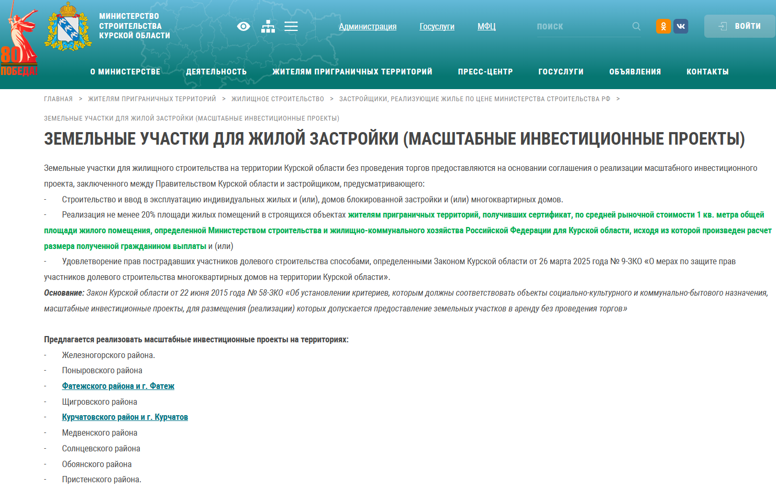
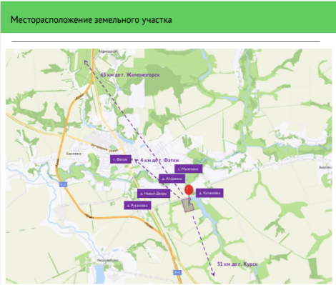
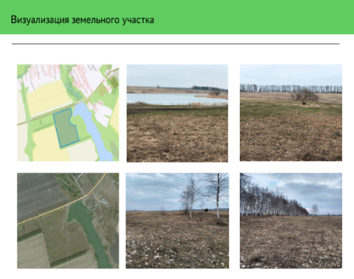
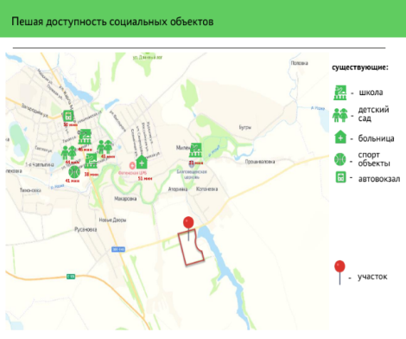
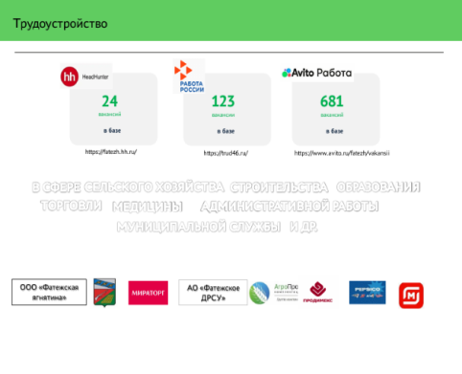
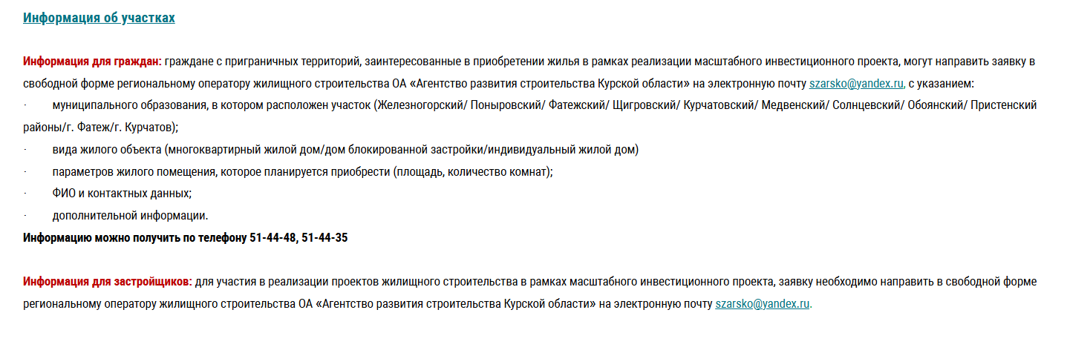

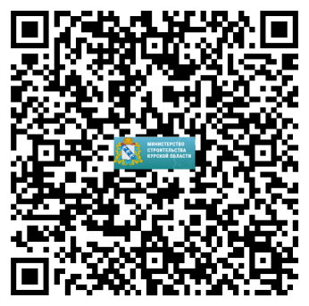
Дополнительная информация
Сайт министерства строительства Курской области https://строй.курск.рф
(раздел «Жителям приграничных территорий» – «Жилищное строительство»)
Телеграмм-канал
7
Официальный сайт

